Slide 1
Strategies for Entering
Foreign Markets
INTERNATIONAL BUSINESS

Slide 2
Alternatif Aktivitas
Quizizz: definisi entry mode, contoh entry mode, kelebihan dan kekurangan entry mode
Mahasiswa mencari tahu kelebihan dan kekurangan masing-masing entry mode/strategi masuk dan contohnya.
Mahasiswa mencari tahu perusahaan Indonesia yang melakukan ekspansi global umumnya menggunakan strategi masuk apa dan mengapa
Mahasiswa berdiskusi menganalisis strategi masuk yang paling tepat untuk digunakan disertai dengan alasannya.

Slide 3
Assessing New Market Opportunities
Factors
Product-market dimensions
Major product-market differences
Structural characteristics of national market
Competitor analysis
Potential target markets
Relevant trends
Explanation of change
Success factors
Strategic options
Steps
Market potential
Level of competition
Socio-cultural influences
Legal and political environment

Slide 4
Key Decisions Involved in Expanding Internationally
Deciding Whether to Go Abroad
Selecting the market(s) to enter
Finalizing the entry mode(s)
Preparing the marketing plan
https://www.superheuristics.com/5-modes-of-entry-into-international-markets/

Slide 5
Choosing a Mode of Entry
Select those that hold the most potential for entry or expansion
ENTRY STRATEGIES
Exporting
Foreign Production
Ownership
Decision Factors:
Ownership advantages
Location advantages
Internalization advantages
Other factors
  Need for control
  Resource availability
  Global strategy
Exporting
International Licensing
International Franchising
Specialized Modes
Foreign Direct Investment
Notes:
Contoh:
Ekspor: http://diskanlut.jatimprov.go.id/files/uploads/2016/07/eksportir-25-besar.pdf
Lincensing: https://marketeers.com/seperti-apa-bisnis-disney-di-indonesia/ , https://www.rappler.com/indonesia/buletin/168838-disney-menunjuk-country-manager-Indonesia
Franchising:
dari Ind ke LN: Ruang Guru,
License: License, Franchise, Copy Right
BOT (Build, Operate, Transfer)

Slide 6

Dari sekian banyak strategi masuk, mana yang risikonya paling kecil/paling besar? Jelaskan alasan Anda!

Slide 7
Dari sekian banyak strategi masuk, mana yang paling mudah/paling sulit dilakukan? Jelaskan alasan Anda!

Slide 8
Choosing a Mode of Entry
Home
Country Production
Host Country Production in Firm-Owned Factories
Host Country Production Performed by Others
EXPORTING:
Indirect exports
Direct exports
Intracorporate transfers
FOREIGN DIRECT INVESTMENT:
Greenfield strategy
Acquisition strategy
Joint Venture
International licensing
International franchising
Contract manufacturing
Management contracts
Turnkey projects
Home country production: Produksi sepenuhnya dilakukan di dalam negeri
Host country production in firm-owned factories: Produksi dilakukan di luar negeri dengan mendirikan pabrik yang dimiliki dan dilakukan oleh perusahaan dalam negeri baik sebagian atau seluruhnya
Host country production performed by others: Produksi dilakukan di luar negeri dan dilakukan oleh perusahaan luar negeri

Slide 9
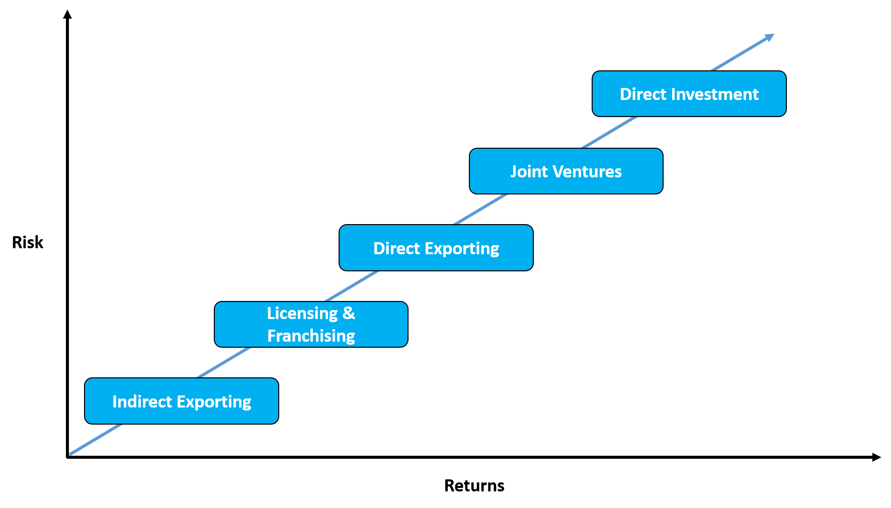
https://www.superheuristics.com/5-modes-of-entry-into-international-markets/

Slide 10
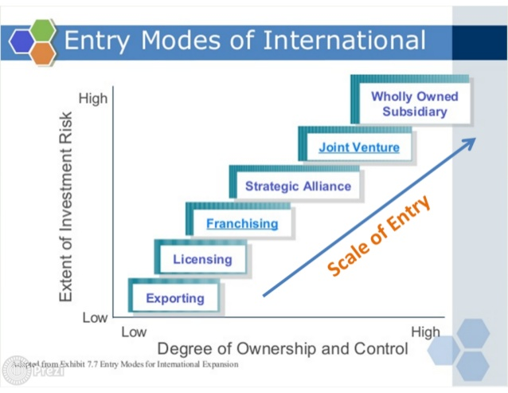

Slide 11
EXPORTING
Indirect exports:
Perusahaan A menjual produk ke perusahaan B di negara yang sama, dan perusahaan B mengekspor ke luar negeri dengan produk yang sama seperti asli atau sudah diubah. Contoh: A menjual mesin/sparepart ke B, B mengekspor dalam bentuk truk. A menjadi supplier B.
Direct exports:
Menjual produk dalam negeri ke konsumen luar negeri
Intracorporate transfer:
Penjualan produk suatu perusahaan di dalam negeri ke perusahaan yang sama di luar negeri. Misal: Toyota Indonesia mengekspor Innova ke Toyota Malaysia. Proses ini akan terhitung ekspor bagi Indonesia dan impor bagi Malaysia, tetapi revenue tetap masuk ke Toyota Corporation

Slide 12
Factors to be Considered in Exporting
Government Policies
Marketing Concerns
Logistical Considerations
Distribution Issues

Slide 13
EXPORT INTERMEDIARIES
Setelah produk sudah sampai dan akan dipasarkan/ didistribusikan di negara tujuan, perusahaan akan memerlukan satu atau lebih perusahaan intermediari, yaitu pihak ketiga yang memiliki spesialisasi dalam memfasilitasi ekspor/impor.
Fasilitas yang ditawarkan bisa satu atau lebih jasa berikut, yaitu: transportasi, dokumentasi, marketing, dan pembiayaan.

Slide 14
EXPORT INTERMEDIARIES
Setelah produk sudah sampai dan akan dipasarkan/ didistribusikan di negara tujuan, perusahaan akan memerlukan satu atau lebih perusahaan intermediari, yaitu pihak ketiga yang memiliki spesialisasi dalam memfasilitasi ekspor/impor.
Fasilitas yang ditawarkan bisa satu atau lebih jasa berikut, yaitu: transportasi, distribusi, dokumentasi, marketing, dan pembiayaan.
Jenis perusahaan intermediari:
Manufacturer’s Agents/Representatives
Agen yang mendistribusikan produk yang tidak kompetitif tetapi saling melengkapi dari beberapa produsen, melalui channel yang sama atau ke pelanggan yang sama.
Distributors
Pedagang independen yang membeli produk untuk mereka sendiri dan kemudian menjualnya sendiri. Mereka melakukan impor dan stok untuk dijual kembali. Distributor pada beberapa kasus dapat membeli melalui manufacturer’s agent yang jika perusahaan eksportir menunjuk mereka sebagai perwakilan.

Slide 15
INTERNATIONAL LICENSING
Sebuah perusahaan, disebut licensor, melisensikan hak menggunakan intellectual property-nya (teknologi, metode, paten, hak cipta, merek, atau merek dagang) kepada perusahaan lain, disebut licensee, dan mendapat fee sebagai balasannya.
LICENSOR
LICENSEE
Leases the rights to use its intellectual property.
Earns new revenues with relatively low investment.
Uses the intellectual property to create products for local sale
Pays a royalty back to the licensor

Slide 16
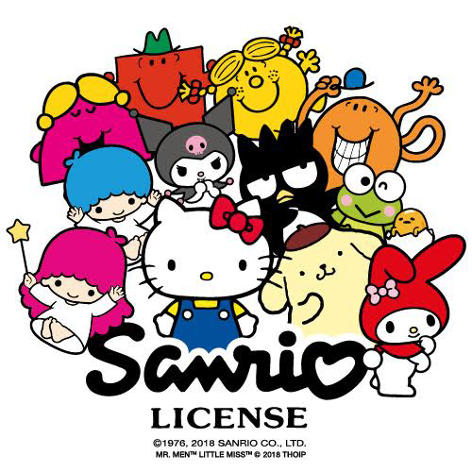


The Top Ten Leading 150 Global Licensors Include:
The Walt Disney Company – $54.7B
Meredith Corporation – $26.5B
Authentic Brands Group – $12.3B
WarnerMedia – $11B
PVH Corp. – $10.6B (estimated)
Universal Brand Development – $7.1B
Hasbro – $6.9B
ViacomCBS – $5.8B
General Motors – $4.62B (estimated)
Sanrio – $4.4B (estimated)
https://www.globenewswire.com/news-release/2020/08/20/2081399/0/en/The-Top-150-Global-Licensors-of-2020-Announced-by-License-Global.html

Slide 17
BASIC ISSUES IN LICENSING
1. Menetapkan batas-batas perjanjian
Heineken mendapat lisensi eksklusif untuk memproduksi dan menjual Pepsi-Cola di Belanda. Pepsi menyuplai Heineken formula minumannya atau menyuplai konsentrat sirup cola. Pepsi tidak boleh memberikan lisensi ke perusahaan lain. Heineken tidak dapat memproduksi produk Pepsi lain (Lay’s) tanpa perjanjian terpisah lainnya.
2. Menetapkan tingkat kompensasI
Kompensasi dalam perjanjian lisensi disebut royalty, biasanya dibayarkan kepada licensor dalam bentuk flat fee, nilai tetap per unit terjual, atau yang paling umum prosentase tertentu dari penjualan
3. Kesepakatan terhadap hak, hak istimewa, dan keterbatasan dalam perjanjian
Perjanjian membatasi kebebasan licensee untuk menyebarkan semua informasi yang didapat dari licensor, membatasi penggunakan bahan baku dengan spesifikasi tertentu yang tidak akan mengubah atau membuat beda produk akhir yang terlisensi.
4. Menentukan durasi perjanjian

Slide 18
INTERNATIONAL FRANCHISING
Franchising adalah bentuk khusus dari Licensing, dengan kontrol dan support yang lebih besar dari Franchisor ke Franchisee. Franchisor menyediakan Franchisee-nya:
Merek dagang - Sistem operasi
Advertising - Training
Program penjaminan mutu
Contoh: McDonald’s, Dunkin’ Donuts, Benetton (retail stores), Bridgestone, Accor Hotel Management

Slide 19


https://my.yamaha.com/en/about_yamaha/franchise_retailer_business/index.html

Slide 20
CONTRACT MANUFACTURING
Di Indonesia dikenal dengan istilah Makloon (atau Mark Loan) digunakan perusahaan besar dan kecil untuk meng-outsource (alih daya) hampir semua atau semua kebutuhan produksi manufaktur ke perusahaan lain.
Contoh: NIKE, Victoria’s Secret, JC Penney

Slide 21
MANAGEMENT CONTRACT
Perusahaan A menyediakan managerial assistance, technical expertise, atau specialized service ke perusahaan B selama jangka waktu tertentu. B akan memberika kompensasi dalam bentuk flat fee atau prosentase dari penjualan.
Contoh: Hilton Hotel, Air France

Slide 22
TURNKEY PROJECT
Perusahaan A secara penuh mendesain, membangun, dan melengkapi sebuah fasilitas dan ketika sudah siap beroperasi menyerahkan kepada perusahaan B yang membayar sejumlah uang sebagai pembelian. Perusahaan B tahu bersih saat mengoperasikan fasilitas tersebut.
Contoh:
Pendirian pabrik, PLTN, airport, jalan, kilang minyak
Perusahaan Jepang melakukan turnkey project MRT Jakarta
Notes:
One of the special modes of carrying out international business is a turnkey project. It is a contract under which a firm agrees to fully design, construct and equip a manufacturing/ business/ service facility and turn the project over to the purchaser when it is ready for operation for a remuneration.
https://timesofindia.indiatimes.com/what-is-a-turnkey-project/articleshow/2021394.cms
https://ekonomi.bisnis.com/read/20201021/98/1307778/proyek-mrt-terbuka-lagi-untuk-pendanaan-dari-jepang-tapi

Slide 23
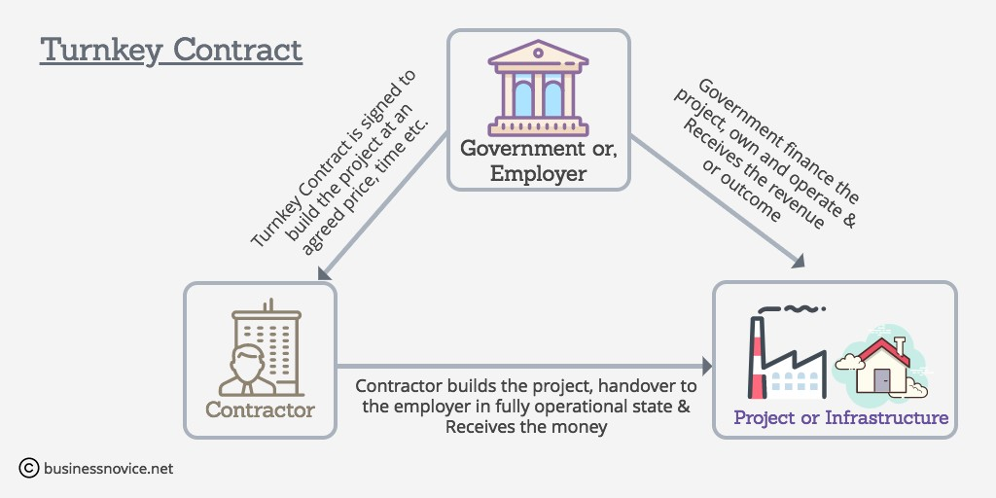

Slide 24
FOREIGN DIRECT INVESMENT
Semua entry modes yang sudah dijelaskan sebelumnya memungkinkan perusahaan untuk menginternasionalisasi bisnisnya tanpa berinvestasi membangun pabrik atau fasilitas di luar negeri.
Perusahaan memilih FDI karena ingin kontrol yang lebih besar terhadap operasi bisnisnya selain ingin profit yang lebih besar juga. Tidak sedikit perusahaan yang memulai bisnis internasionalnya dengan export atau licensing dan kemudian melakukan ekspansi dengan membangun pabrik di negara tujuan.
Tiga metode FDI:
Greenfield Strategy
Acquisition Strategy
Joint Venture
Notes:
https://www.scribd.com/document/345029462/Perbedaan-Merger-Akuisisi-Dan-Joint-Venture

Slide 25
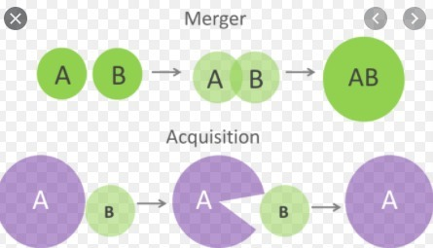

Slide 26
GREENFIELD STRATEGY
Memulai operasi bisnis di luar negeri dari nol. Istilah greenfield berasal dari imajinasi sebuah tempat yang masih berupa lapangan hijau dan baru kemudian dibangun fasilitas di atasnya.
Contoh: Pabrik Unilever di Rungkut Industri Surabaya

Slide 27
MERGER
Merger adalah kesepakatan antara perusahaan untuk bersatu menjadi suatu bisnis yang baru.
Penyatuan dua perusahaan ini biasanya dengan cara transfer kepemilikan dengan cara bertukar saham atau pembayaran tunai.
Notes:
https://enjiner.com/perusahaan-merger-di-indonesia/
https://glints.com/id/lowongan/merger-adalah/#.YFNyV68zY2w

Slide 28
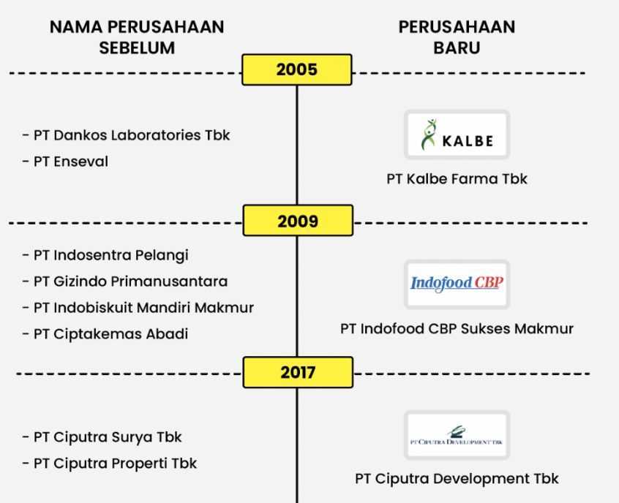
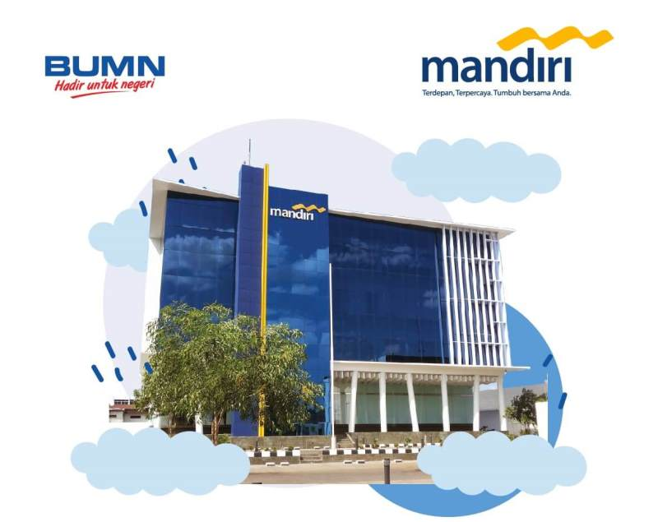
PT Bank Mandiri ini merupakan merger dari PT Bank Bumi Daya (BDD), Bank Ekspor Impor Indonesia (EXIM), Bank Pembangunan Indonesia (Bapindo), dan Bank Dagang Negara (BDN).

Slide 29
ACQUISITION STRATEGY
Membeli perusahaan yang sudah eksis di luar negeri. Pertimbangannya, dengan membeli perusahaan yang sudah eksis akan mempercepat perusahaan mengambil alih kontrol terhadap pabrik, karyawan, teknologi, dan jaringan distribusi yang sudah ada.
Contoh:
Semen Indonesia mengakuisisi perusahaan semen di Vietnam.

Slide 30

https://www.techwyse.com/blog/infographics/facebook-acquisitions-the-complete-list-infographic/

Slide 31
JOINT VENTURES
JV terjadi ketika dua atau lebih perusahaan asing dan lokal bersepakat membentuk sebuah perusahaan baru untuk menjalankan kerja sama mereka. Mereka menggabungkan sumber daya dan keahlian untuk mengoperasikan sebuah bisnis sehingga dapat lebih ekonomis.
Contoh:
Nestle dan Indofood mendirikan joint ventures PT Nestle Indofood Citarasa Indonesia yang memproduksi aneka bumbu masakan seperti Indofood Bumbu Racik, Indofood Kecap Manis, Indofood Sambal dan Maggi.
*Di kemudian hari, Oktober 2018, Indofood mengakuisisi semua saham Nestle di perusahaan gabungan itu.

Slide 32
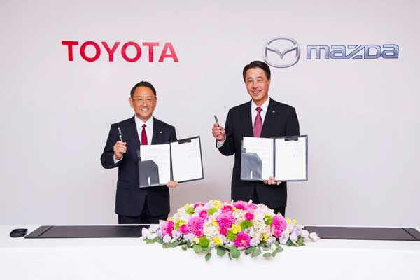
https://otomotif.bisnis.com/read/20180314/275/749649/mazda-dan-toyota-dirikan-joint-venture-di-as-pabrik-beroperasi-mulai-2021

Slide 33
Dari sekian banyak strategi masuk, bagaimana cara kita menentukan strategi mana yang harus kita pilih?

Slide 34
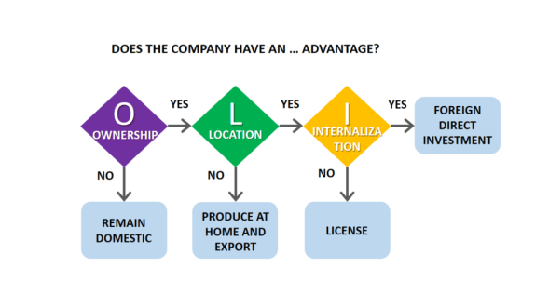
https://www.business-to-you.com/choosing-the-right-entry-mode-strategy/

